Slide 1
ФГБОУ ВО «Уральский
государственный
аграрный
Университет»
Эффективность органоминерального удобрения на основе диатомита Камышловского месторождения при возделывании сельскохозяйственных культур на Среднем Урале
Докладчик: Проректор по научной работе и инновациям Карпухин Михаил Юрьевич
Екатеринбург - 2023

Slide 2
В таблице 1 приведены результаты приближенно-количественного спектрального анализа проб диатомита, использованного в опытах.
Для опытов был использован диатомит из карьера Камышловского месторождения после промышленной переработки (измельчение и отсев)
ФГБОУ ВО «Уральский
государственный
аграрный
Университет»
Таблица 1
Химический состав диатомита Камышловского месторождения
Геологическая характеристика пробы | Химический состав сухого вещества, % вес.
 | SiO₂ | Al₂O₃ | Fe₂O₃ | FeO | TiO₂ | CaO | HgO | SO₃ сульфит
Диатомит желтый, усредненный с 3-х уступов | 76.76 | 7.74 | 4.35 | 0.99 | 0.3 | 0.7 | 1.17 | 0.15

Slide 3
Агрохимическая характеристика почвы опытного участка
Почва опытного участка
ФГБОУ ВО «Уральский
государственный
аграрный
Университет»
Название почвы | pHсолевая | Гумус, % | Гидролитическая кислотность, мг-экв/100 г | Сумма поглощенных оснований, мг-экв/100 | Азот легкогидролизуемый, мг/кг | Подвижные формы
 |  |  |  |  |  | P₂O₅, мг/кг | K₂O, мг/кг
Чернозем оподзоленный тяжелосуглинистый | 5,18 | 4,56 | 12,82 | 32,1 | 204,7 | 243,7 | 251,6

Slide 4
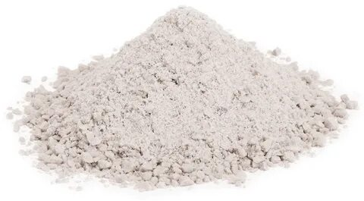
Общая цель работы:
ФГБОУ ВО «Уральский
государственный
аграрный
Университет»
Разработать и изучить эффективность сложного многокомпонентного органоминерального удобрения пролонгированного действия на основе местных техногенных отходов металлургической промышленности и птицеводства и добываемых источников минерального питания растений.

Slide 5
Химический состав удобрения
ФГБОУ ВО «Уральский
государственный
аграрный
Университет»
азот (N) – 12%, фосфор (P₂O₅) –12%, калий (K₂O) –12%, сера (S) – 10%, кальций (Ca) – 26% кремний (Si) – 25%.

Slide 6
Опыт №1
ФГБОУ ВО «Уральский
государственный
аграрный
Университет»
Эффективность новой формы органоминерального удобрения при возделывании ярового ячменя в условиях Среднего Урала. Варианты опыта: 1. Без удобрений (контроль) 2. ОМУ (N₃₀ P₃₀) 3. ОМУ (N₆₀ P₆₀) 4. ОМУ (N₉₀ P₉₀) Сорт ярового ячменя – Сонет

Slide 7
Результаты фенологических наблюдений за растениями ярового ячменя в зависимости от дозы внесения органоминерального удобрения
ФГБОУ ВО «Уральский
государственный
аграрный
Университет»
№ п/п | Варианты | Календарные сроки
 |  | посев | всходы | фаза 3 –х листьев | кущение | выход в трубку | колошение | цветение | уборка
1 | Контроль (без удобрений) | 20.05 | 24.05 | 07.06 | 20.06 | 02.07 | 22.07 | 25.07 | 27.08
2 | NP (30) | 20.05 | 24.05 | 07.06 | 20.06 | 02.07 | 22.07 | 25.07 | 27.08
3 | NP (60) | 20.05 | 23.05 | 06.06 | 20.06 | 02.07 | 21.07 | 24.07 | 27.08
4 | NP (90) | 20.05 | 24.05 | 06.06 | 21.06 | 03.07 | 23.07 | 26.07 | 27.08

Slide 8
Длина стебля ярового ячменя в зависимости от доз внесения органоминерального удобрения, см
ФГБОУ ВО «Уральский
государственный
аграрный
Университет»

Slide 9
Длина колоса ярового ячменя в зависимости от доз внесения органоминерального удобрения, см
ФГБОУ ВО «Уральский
государственный
аграрный
Университет»

Slide 10
Количество зерен в колосе ячменя в зависимости от доз внесения органоминерального удобрения, шт.
ФГБОУ ВО «Уральский
государственный
аграрный
Университет»

Slide 11
Масса зерен в колосе ячменя в зависимости от доз внесения органоминерального удобрения, г.
ФГБОУ ВО «Уральский
государственный
аграрный
Университет»

Slide 12
Масса 1000 семян ярового ячменя в зависимости от доз органоминерального удобрения
ФГБОУ ВО «Уральский
государственный
аграрный
Университет»

Slide 13
Натура зерна ячменя в зависимости от доз внесения органоминерального удобрения, г/л
ФГБОУ ВО «Уральский
государственный
аграрный
Университет»

Slide 14
Содержание белка в зерне ячменя в зависимости от доз внесения органоминерального удобрения, %
ФГБОУ ВО «Уральский
государственный
аграрный
Университет»

Slide 15
Коэффициент корреляции урожайности с биометрическими и качественными показателями ячменя
ФГБОУ ВО «Уральский
государственный
аграрный
Университет»
№ п/п | Вариант | Урожайность, т/га | Длина стебля, см | Длина колоса, см | Количество зерен, шт | Масса зерен в колосе, г | Натура зерна, г/л | Масса 1000 семян, г | Белок, %
1 | Контроль (без удобрений) | 3,96 | 72,83 | 6,14 | 15,61 | 0,91 | 675,0 | 54,20 | 14,12
2 | NP (30) | 4,62 | 74,43 | 6,34 | 16,00 | 0,96 | 680,0 | 54,60 | 14,32
3 | NP (60) | 4,91 | 76,87 | 6,84 | 16,69 | 1,06 | 691,0 | 58,32 | 15,00
4 | NP (90) | 4,75 | 76,75 | 6,78 | 16,56 | 1,04 | 690,0 | 57,72 | 15,03
Коэффициент корреляции |  |  | 0,83 | 0,15 | 0,56 | 0,33 | 0,35 | 0,50 | 0,24

Slide 16
ФГБОУ ВО «Уральский
государственный
аграрный
Университет»
Эффективность производства ярового ячменя
Показатели | Контроль | NP (30) | NP (60) | NP (90)
Урожайность, т/га | 3,96 | 4,62 | 4,91 | 4,75
Себестоимость производства 1 т, руб. | 10760 | 10258 | 10565 | 11856
Коммерческая себестоимость 1т, руб. | 11513 | 10976 | 11305 | 12685
Цена реализации 1т, руб. | 14390 | 14390 | 14390 | 14390
Прибыль в расчете на 1т, руб. | 2877,15 | 3413,93 | 3085,03 | 1704,56
Рентабельность, % | 25,0 | 31,1 | 27,3 | 13,4

Slide 17
Опыт № 2
ФГБОУ ВО «Уральский
государственный
аграрный
Университет»
Эффективность новой формы органоминерального удобрения при возделывании картофеля в условиях Среднего Урала. Варианты опыта: 1. Без удобрений (контроль) 2. ОМУ (N₃₀ P₃₀) 3. ОМУ (N₆₀ P₆₀) 4. ОМУ (N₉₀ P₉₀) 5. ОМУ (N₁₂₀ P₁₂₀) Сорт картофеля Уральской селекции – Аляска.

Slide 18
Результаты фенологических наблюдений за растениями картофеля в зависимости от дозы внесения органоминерального удобрения
ФГБОУ ВО «Уральский
государственный
аграрный
Университет»
№ п/п | Варианты | Календарные сроки
 |  | посадка | всходы |  | бутонизация |  | цветение |  | Уборка
 |  |  | начало | полные | начало | полная | начало | полное
1 | Контроль (без удобрений) | 01.06 | 18.06 | 24.06 | 14.07 | 20.07 | 25.07 | 27.07 | 14.09
2 | NP (30) | 01.06 | 18.06 | 24.06 | 14.07 | 19.07 | 24.07 | 26.07 | 14.09
3 | NP (60) | 01.06 | 18.06 | 23.06 | 13.07 | 18.07 | 23.07 | 26.07 | 14.09
4 | NP (90) | 01.06 | 17.06 | 22.06 | 13.07 | 18.07 | 23.07 | 25.07 | 14.09
5 | NP (120) | 01.06 | 18.06 | 23.06 | 13.07 | 18.07 | 23.07 | 25.07 | 14.09

Slide 19
Биометрические показатели растений картофеля в фазе розетки в зависимости от дозы органоминерального удобрения
ФГБОУ ВО «Уральский
государственный
аграрный
Университет»
№ п/п | Варианты |  |  | Количество листьев, шт | Площадь листьев одного растения, см² | Площадь листьев, тыс.м²на 1га
 |  | Высота, см | Количество стеблей, шт
1 | Контроль (без удобрений) | 50,34 | 3,96 | 8,76 | 3786 | 17,04
2 | NP (30) | 50,52 | 4,06 | 8,81 | 3792 | 17,06
3 | NP (60) | 53,2 | 4,23 | 9,47 | 4007 | 18,03
4 | NP (90) | 60,00 | 4,33 | 10,20 | 4138 | 18,62
5 | NP (120) | 60,3 | 4,27 | 10,52 | 4201 | 18,90

Slide 20
Биохимические показатели клубней картофеля в зависимости от доз органоминерального удобрения
ФГБОУ ВО «Уральский
государственный
аграрный
Университет»
№ п/п | Вариант | Сухое вещество, % | Крахмал, % | Сахара, % | Витамин С, мг% | Нитраты, мг/кг
1 | Контроль (без удобрений) | 24,41 | 15,60 | 2,08 | 14,87 | 68
2 | NP (30) | 24,43 | 15,90 | 2,06 | 14,43 | 71
3 | NP (60) | 24,83 | 16,07 | 2,10 | 13,85 | 94
4 | NP (90) | 23,62 | 16,80 | 1,92 | 14,48 | 118
5 | NP (120) | 23,33 | 16,90 | 1,90 | 14,38 | 153
 | ПДК | - | - | - | - | 250

Slide 21
Урожайность картофеля в зависимости от дозы внесения удобрения
ФГБОУ ВО «Уральский
государственный
аграрный
Университет»

Slide 22
Эффективность производства картофеля
ФГБОУ ВО «Уральский
государственный
аграрный
Университет»
Показатели | Контроль | NP (30) | NP (60) | NP (90) | NP (120)
Урожайность, т/га | 18,3 | 19,7 | 21,8 | 23,8 | 24,2
Себестоимость производства 1 т, руб. | 11133,21 | 10615,15 | 9874,01 | 9299,00 | 9348,05
Коммерческая себестоимость 1т, руб. | 11912,53 | 11358,21 | 10565,19 | 9949,93 | 10002,42
Цена реализации 1т, руб. | 17470 | 17470 | 17470 | 17470 | 17470
Прибыль в расчете на 1т, руб. | 5557,47 | 6111,79 | 6904,81 | 7520,07 | 7467,58
Рентабельность, % | 46,7 | 53,8 | 65,4 | 75,6 | 74,7

Slide 23
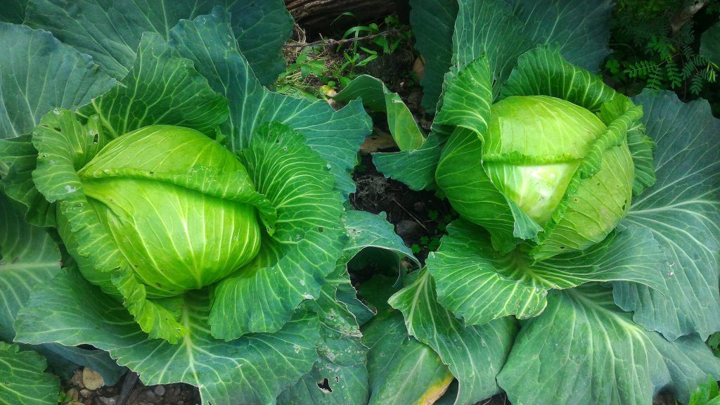
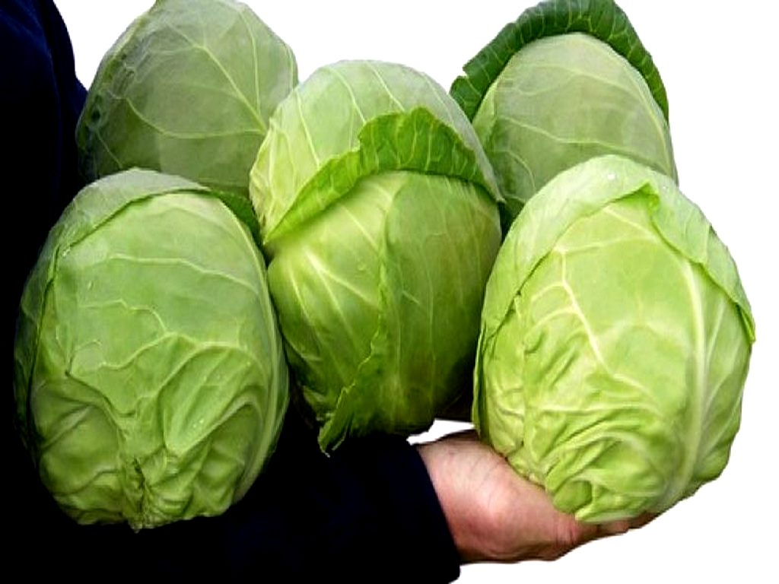
Опыт № 3
ФГБОУ ВО «Уральский
государственный
аграрный
Университет»
Эффективность новой формы органоминерального удобрения при возделывании ранней белокочанной капусты в условиях Среднего Урала. Варианты опыта: 1. Без удобрений (контроль) 2. ОМУ (N₃₀ P₃₀) 3. ОМУ (N₆₀ P₆₀) 4. ОМУ (N₉₀ P₉₀) 5. ОМУ (N₁₂₀ P₁₂₀) Сорт ранней белокочанной капусты – Номер первый Грибовский 147

Slide 24
Результаты фенологических наблюдений за растениями ранней белокочанной капусты в зависимости от дозы внесения органоминерального удобрения, дата
ФГБОУ ВО «Уральский
государственный
аграрный
Университет»
№ п/п | Варианты | Календарные сроки
 |  | посев | всходы | Высадка в поле | Образование розетки |  | Завязывание кочанов |  | Техническая спелость
 |  |  |  |  | Начало 10% | Массовое 75% | Начало 10% | Массовое 75% | Начало 10% | Массовое 75%
1 | Контроль (без удобрении) | 30.03 | 03.04 | 23.05 | 06.06 | 14.06 | 23.06 | 29.06 | 20.07 | 28.07
2 | NP (30) | 30.03 | 03.04 | 23.05 | 05.06 | 14.06 | 23.06 | 29.06 | 20.07 | 28.07
3 | NP (60) | 30.03 | 03.04 | 23.05 | 03.06 | 13.06 | 20.06 | 25.06 | 19.07 | 26.07
4 | NP (90) | 30.03 | 03.04 | 23.05 | 02.06 | 11.06 | 19.06 | 24.06 | 18.07 | 25.07
5 | NP (120) | 30.03 | 03.04 | 23.05 | 02.06 | 12.06 | 19.06 | 25.06 | 19.07 | 26.07

Slide 25
Биометрические показатели растений капусты в фазе розетки в зависимости от дозы органоминерального удобрения
ФГБОУ ВО «Уральский
государственный
аграрный
Университет»

Slide 26
Площадь листьев растений ранней белокочанной капусты в зависимости от дозы органоминерального удобрения
ФГБОУ ВО «Уральский
государственный
аграрный
Университет»

Slide 27
Биохимические показатели продукции ранней белокочанной капусты в зависимости от доз органоминерального удобрения
ФГБОУ ВО «Уральский
государственный
аграрный
Университет»

Slide 28
Содержание нитратов в продукции ранней белокочанной капусты в зависимости от доз органоминерального удобрения
ФГБОУ ВО «Уральский
государственный
аграрный
Университет»

Slide 29
Эффективность новых форм комбинированных удобрений при выращивании ранней белокочанной капусты, т/га
ФГБОУ ВО «Уральский
государственный
аграрный
Университет»

Slide 30
Эффективность производства капусты белокочанной
ФГБОУ ВО «Уральский
государственный
аграрный
Университет»
Показатели | Контроль | NP (30) | NP (60) | NP (90) | NP (120)
Урожайность, т/га | 28,4 | 29,7 | 32,4 | 36,8 | 38,2
Себестоимость производства 1 т, руб. | 11991,63 | 11684,69 | 10977,65 | 9975,77 | 9780,46
Коммерческая себестоимость 1т, руб. | 12831,05 | 12502,62 | 11746,08 | 10674,08 | 10465,09
Цена реализации 1т, руб. | 15000 | 15000 | 15000 | 15000 | 15000
Прибыль в расчете на 1т, руб. | 2168,95 | 2497,38 | 3253,92 | 4325,92 | 4534,91
Рентабельность, % | 16,9 | 20,0 | 27,7 | 40,5 | 43,3

Slide 31
ФГБОУ ВО «Уральский
государственный
аграрный
Университет»
ЗАКЛЮЧЕНИЕ
На основе передового отечественного опыта на базе ФГБОУ ВО Уральский ГАУ разработан инновационный продукт – смешанное комбинированное органоминеральное удобрение на основе природного добываемого минерального сырья, птичьего помета и отходов коксохимической промышленности.
По средствам проведения полевых опытов с зерновыми, овощными культурами и картофелем установлена высокая эффективность разработанного удобрения, оптимизированы дозы основного внесения его в почву под эти культуры. Установлено положительное влияние удобрения на рост, развитие, урожайность и качество ярового ячменя, ранней белокочанной капусты и картофеля. Так, урожайность ярового ячменя при внесении органоминерального удобрения в дозе NP (60) повышает урожайность на 0,95 т/га или на 24%, урожайность ранней белокочанной капусты при дозах внесения NP (90) и NP (120) на 8,4; 9,8 т/га или на 29,6; 34,5 % соответственно. Урожайность картофеля при дозе NP (90) и NP (120) на 5,5; 5,9 т/га или на 30; 32,2%.
Расчетами экономической эффективности установлено, что экономически целесообразно под раннюю белокочанную капусту вносить новое органоминеральное удобрение в дозе NP (120), яровой ячмень NP (30), под картофель NP(90), что обеспечивает низкую себестоимость и повышает рентабельность производства этих культур при высоком качестве продукции.

Slide 32
Благодарю за внимание!
Уральский
государственный
аграрный
университет
Наши контакты:
Карпухин Михаил Юрьевич
Проректор по научной работе и инновациям, заведующий кафедрой овощеводства и плодоводства им. проф. Н.Ф. Коняева, кандидат сельскохозяйственных наук, доцент
8(343) 350-97-56
8(912) 25-30-413
mkarpukhin@yandex.ru

